Slide 1
Fahrsport mit kleinen Kindern Tipps für Ausbilder
Notes:
Erzählen, was ich mit Kindern mache

Slide 2
Fahrsport mit Kindern, wie sieht das aus?
Viedeos vom Kinderfahrturnier unter www.kutscherclub.de
Notes:
Kinderfahrturnier

Slide 3
Der Einstieg in den Fahrsport
ab 5 Jahre
ideal für den ersten Kontakt
bei entsprechender Förderung, Einstieg in den Fahrsport
Einstiegsmöglichkeit für gehandikapte Kinder
körperliche und geistige Einschränkungen
Notes:
Vorschulalter/ Grundschule – weitere Angebote wie Musikschule, Fussball, ..
Wonneproppen 8 Jahre, 80 kg
Gehbehinderte
Blinde

Slide 4
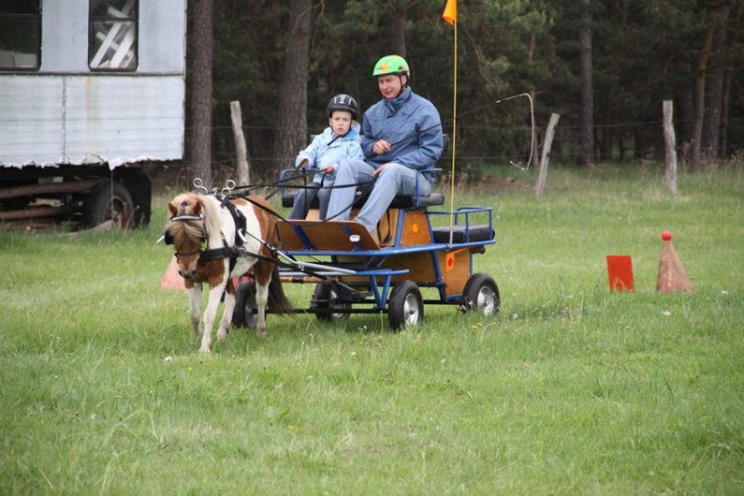
Was mache ich mit 5-14 Jährigen?
Freizeitbeschäftigung, sportliches Fahren kommt später
Praktisches Fahren mit Sicherheitsleinen
Theorie zum anfassen
Vorbildfunktion des Trainers ist sehr wichtig!!!
Notes:
Näheres später
Was der Trainer nicht macht, machen auch nicht die Kinder!

Slide 5
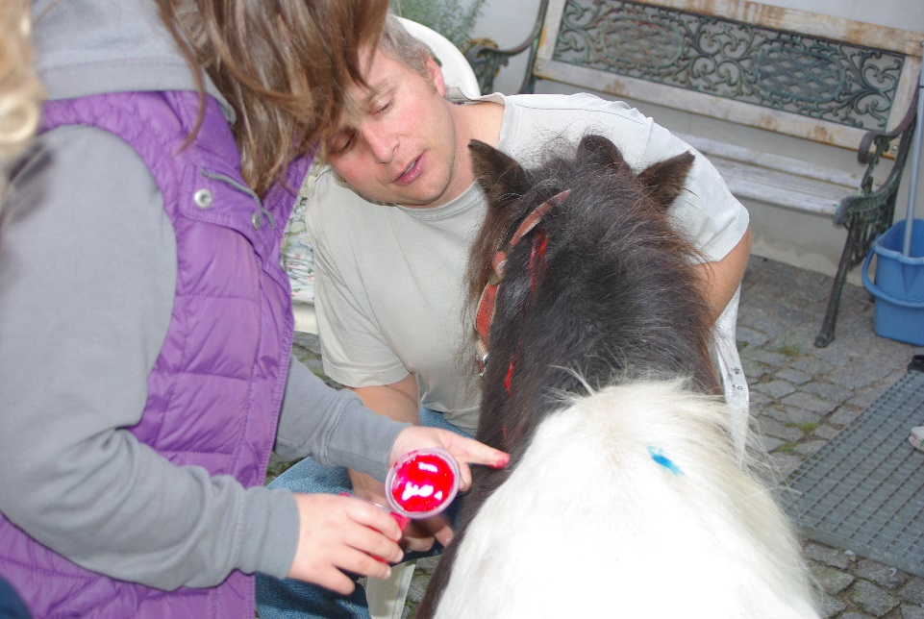
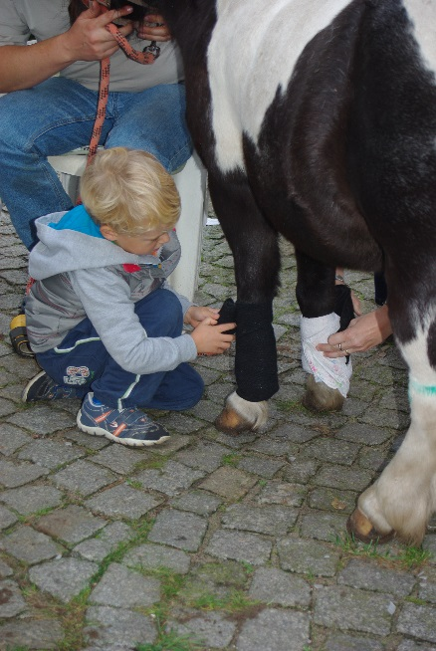
Theoretischer Unterricht
Theorie nicht länger als 15 Minuten mit häufigen Methodenwechsel
Basiswissen vermitteln
Theorie zum anfassen
Fahrlehrgerät
Notes:
Theorie auf der Kutsche – Pferdefarben spiel
Futter anfassen, riechen

Slide 6
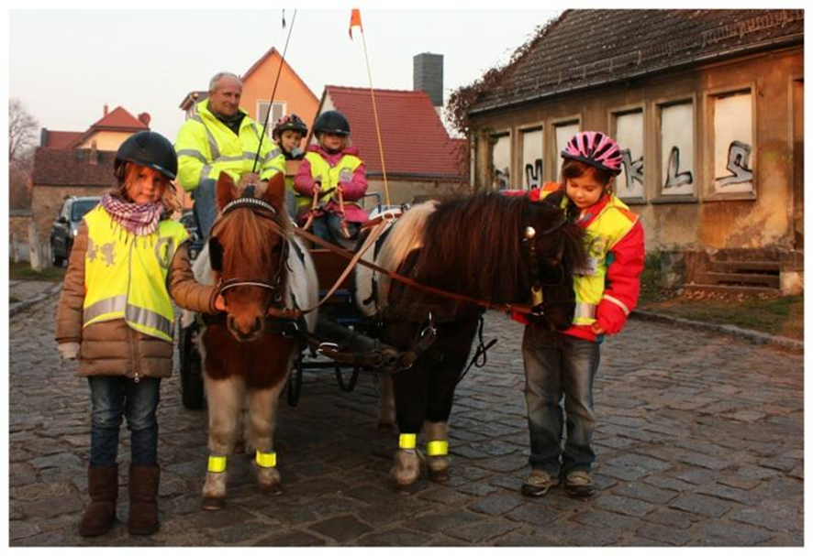
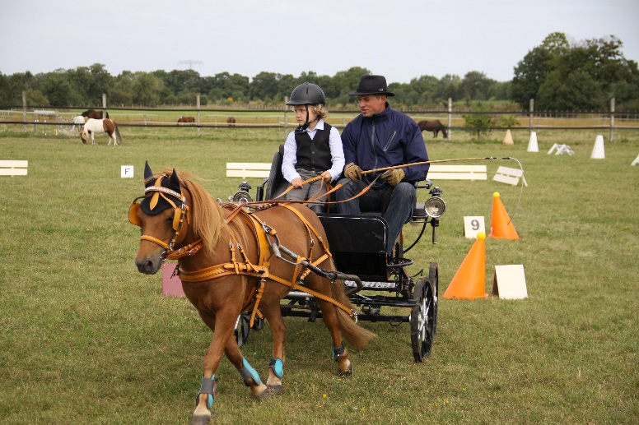
Praktisches Fahren
mit Sicherheitsleinen im Gelände
Peitsche nur bedingt in die Hand geben
Grundfahraufgaben stellen
Häufiger Fahrerwechsel
Kinder
„mal machen lassen“
gegenseitige Kontrolle
Notes:
Körperspannung der Kinder
Weiche Gebisse
Lockerungsübungen
Fahrstunde beginnt mit Pony holen, putzen (Jungs sind schneller)
Aufschirren – führen zur Kutsche - Anpannen, Reihenfolge beachten (Achenbach)

Slide 7
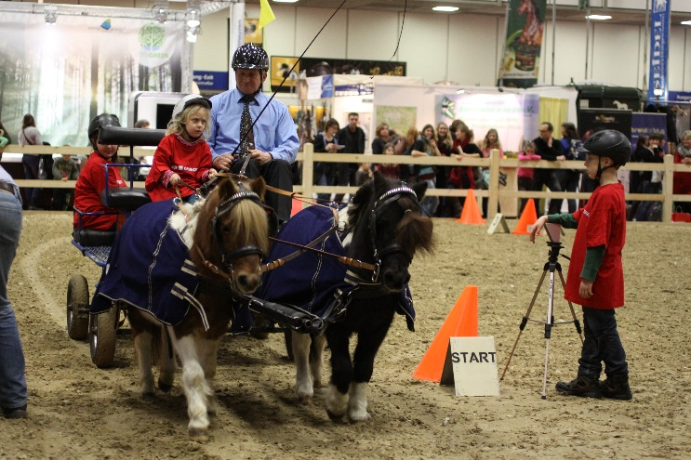
Sicherheit
Die größte Sicherheit bietet ein gut ausgebildetes „Fahrschulgespann“!
qualitativ gute und passende Geschirre
Eine geeigneter Fahrschulwagen mit TÜV
Notes:
Temperament der Ponys – Fluchtreflex
Fahrschulwaagen mehr später

Slide 8
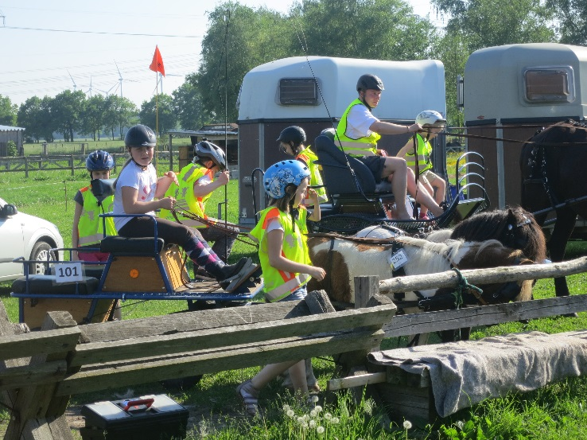
Ausrüstung
Kinder immer mit Reithelm auf der Kutsche
Signalwesten beim Fahren im öffentlichen Raum
Fahren immer mit Hintergeschir
Kutsche
Sitzverstellung
Bremse für den Beifahrer
Gewichtsverteilung der Kutsche beachten
Verkehrssicher
Notes:
Unerfahrene Fahrer
Beifahrer muss mal runter
Hintergeschirr nicht dabei
Standardkutschen sind zu 90% nicht geeignet
Gewichtsbeispiel Zweispänner

Slide 9
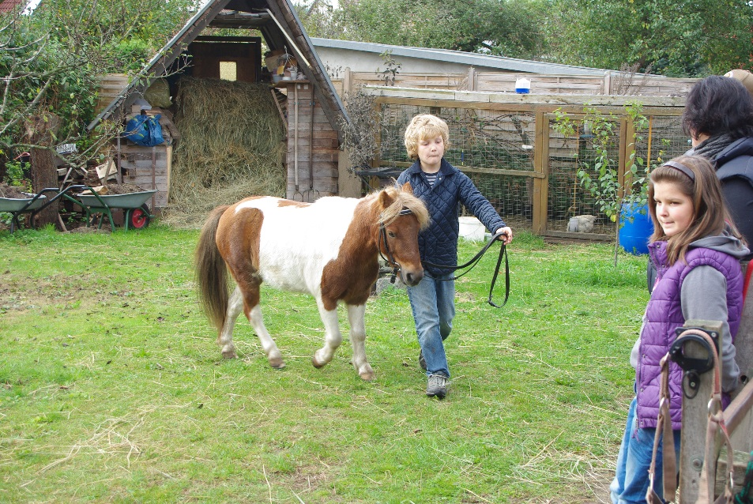
Ausgleich schaffen
Übungen vor dem Fahren
Spielplatz z.B. Trampolin
mal Fußball spielen
Pferdchen spielen lassen
Notes:
Aufwärmen
Motorische defizite
Herunterkommen nach der Schule

Slide 10
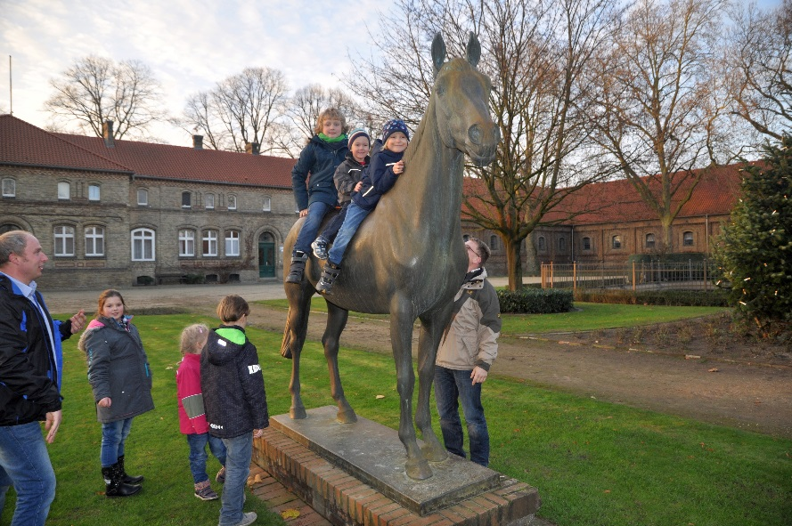
weitere Angebote
Putzwettbewerb
Namensschilder fürs Pony malen
Helloweenparty, Weihnachtsfeier, …
Schalfen im Stroh
Ausflüge z.B. zu Messen, Pferdemuseum, Wochenendausflüge
Abzeichenprüfungen
Notes:
Gestüt, Neuwerk
Abzeichen Ziel für Kinder, besonders bei Jungen

Slide 11
Turniersport
Der Spaß am Sport muss erhalten bleiben
Dressurlektionen mit Orientierungskegeln
Buchstaben mit Symbolen unterstützen
Einführen von Fachbegriffen
WBO Veranstaltungen für Kinder
Kinderfahrturnier LPO Klasse E
Notes:
Einfache Schlangenlinie mit Kegel
WBO regional sehr unterschiedlich
Klasse E / Schnupperlizenz

Slide 12
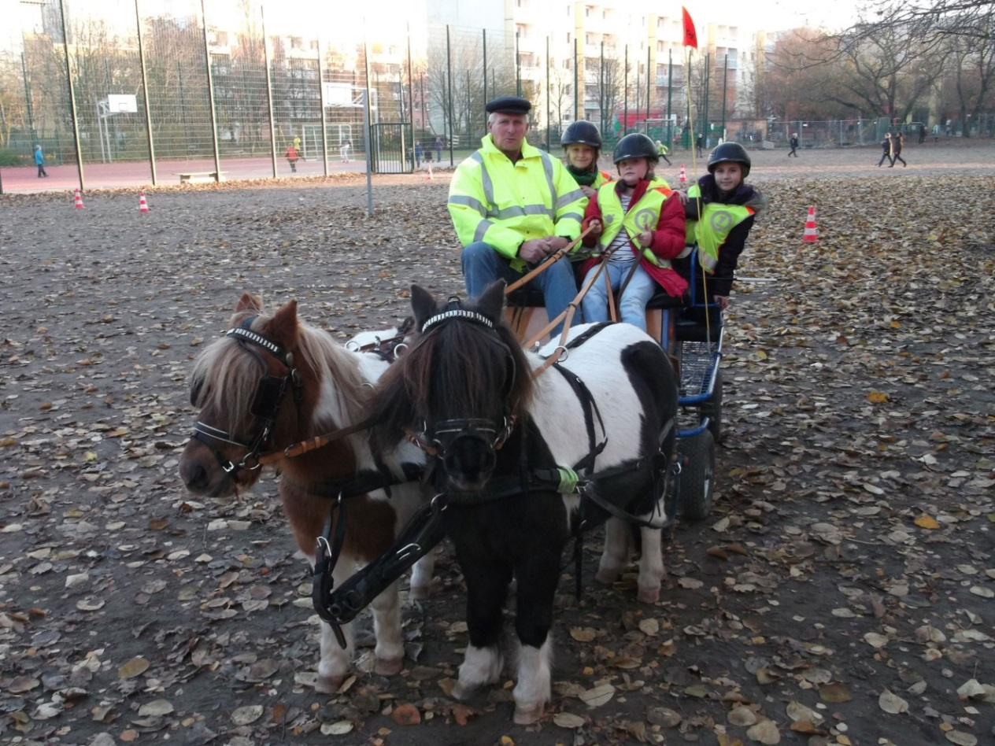
Kooperation
Kooperation Verein – Schule/Kindergarten
Notes:
5 Jahre Neue Grundschule Potsdam
Fördermöglichkeiten

Slide 13
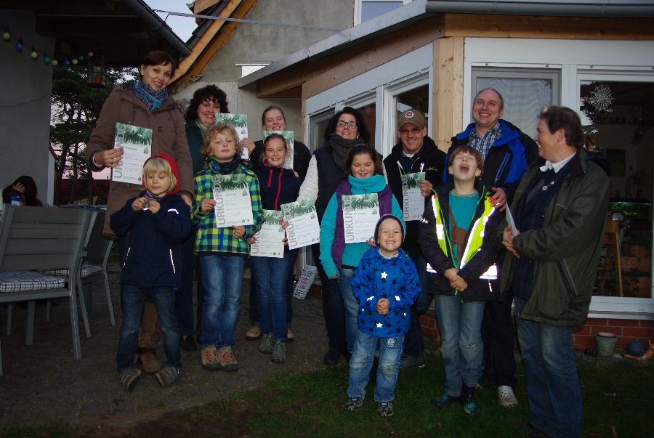
Eltern mit einbeziehen
Fahrsport ist ein Teamsport und kann zum Familiensport werden
Schnupperstunden für Angehörige
Seminar
Beifahrer
Motivationsabzeichen
Anhängerfahrkurs
Eltern beim Turnier
„Verhaltenskodex“
Notes:
Fahrsport ist für jedes Alter
Zweispänner gleich 2 Ponys Putzen – Eltern machen lassen

Slide 14
Der Ausbilder
… muss ein pädagogisch einwandfreien Unterricht fachlich fundiert und motivierend fördern und zugleich Persönlichkeitsentwickelung eigenverantwortliches Handeln und soziales Verhalten der ihm anvertrauten Schüler fördern. Es soll jederzeit Vorbild sein, ist in höchsten Maße dem Horsemanship verpflichtet und lehnt alle Formen der verbotenen Leistungsbeeinflussung ab. (LPO 2013 Verhaltenskodex)
gültige Trainerlizenz
erweitertes Führungszeugnis
Weiterbildung
FN Kennzeichnung des Betriebes
Notes:
Trainerlizenz – Rüstzeug für alle Fragen
Führungszeugnis kostenlos – von allen Erwachsenen
Weiterbildung auch außerhalb der FN
Ergänzungsqualifikation Kinderreitunterricht

Slide 15
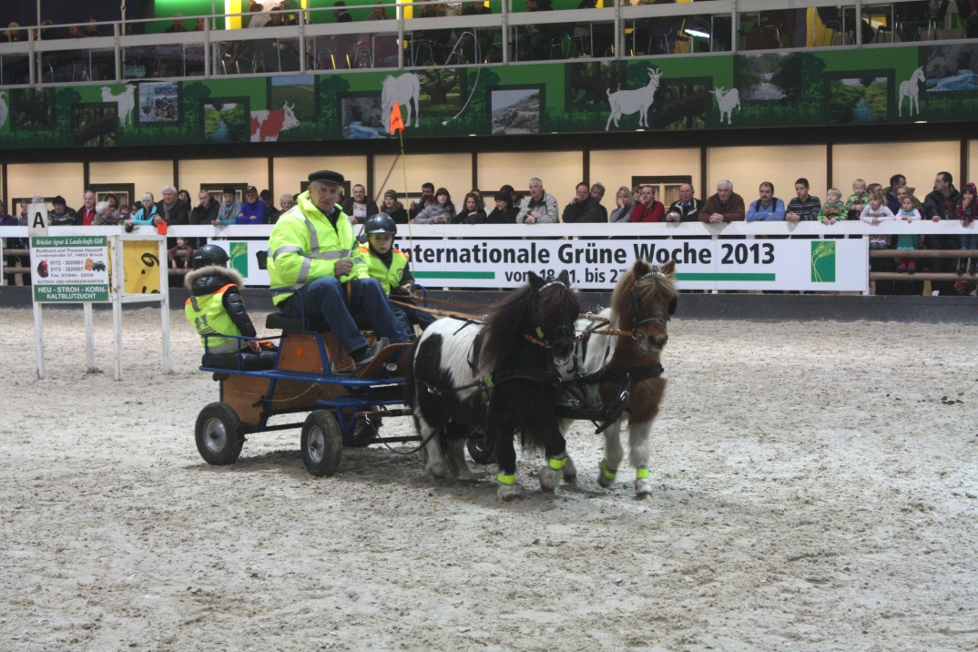
Öffentlichkeitsarbeit
Tag der offenen Stalltür
Vorstellungen in der Öffentlichkeit z.B. Messen
Presseberichte in lokalen Medien
Notes:
Positive Presse
Messen = Ziel für Kinder

Slide 16
Warum das ganze?
Der Umgang mit dem Pferd hat eine persönlichkeitsprägende Bedeutung gerade für junge Menschen. Diese Bedeutung ist stets zu beachten und zu fördern.
(LPO 2013 „Die Ethischen Grundsätze des Pferdefreundes“)
Notes:
Arbeit mit Kinder mach Spaß
An muss sich etwas trauen und den gesunden Menschenverstand einsetzten
Wer den spaß verliert sollte aufhören

Slide 17
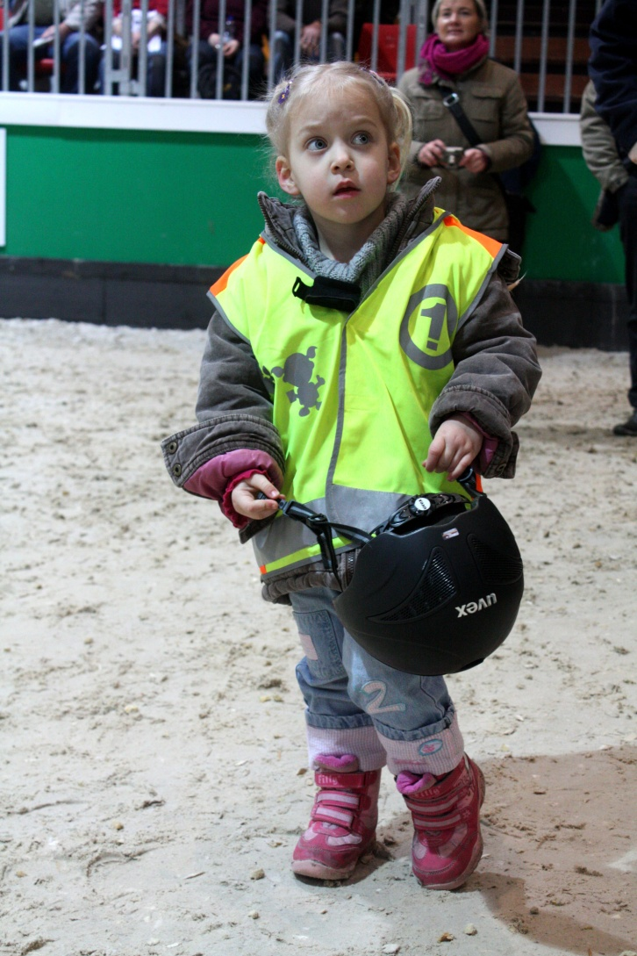
Fagen?
Vielen Dank für Ihre Aufmerksamkeit
Notes:
Fragen gern später

